Slide 1
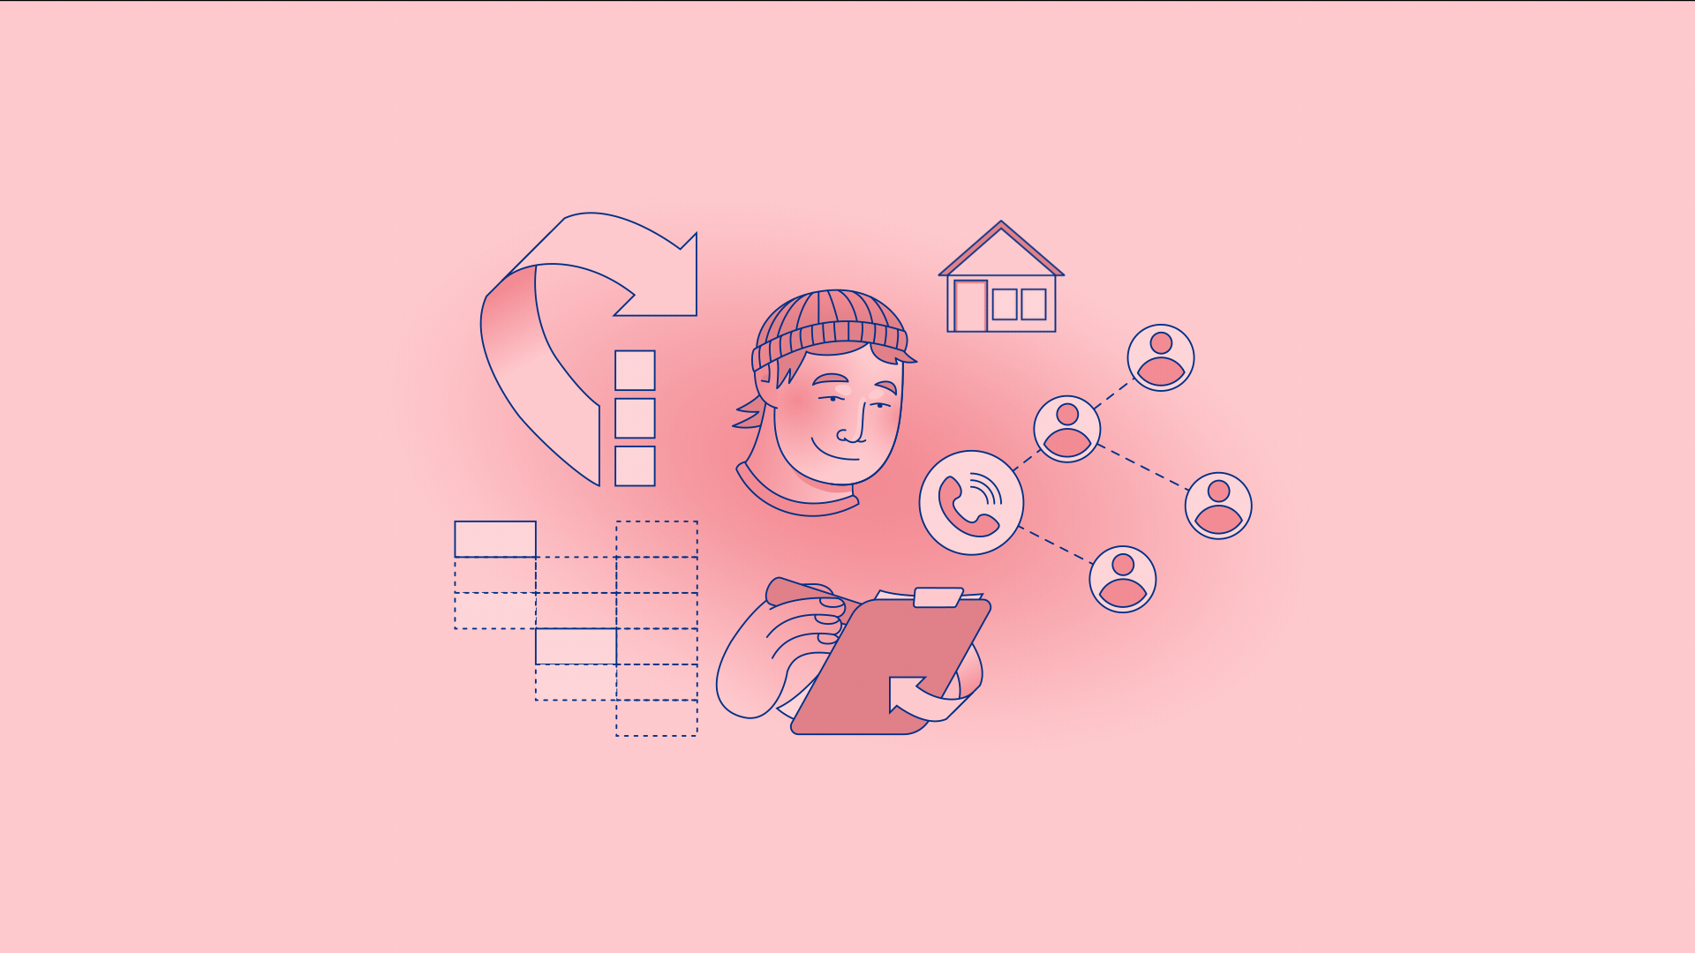
Forberedelser til affektive episoder
11
Notes:
Til kursledere:
Kriseplanen som introduseres på denne kursgangen ivaretar innholdet i Sikkerhetsplan, som anbefales i «Ny nasjonal faglig retningslinje for forebygging av selvmord i psykisk helsevern og tverrfaglig spesialisert rusbehandling». Dette gjøres for å redusere antall planer for deltagerne.

Slide 2

Egenaktivitet til i dag
Tenke gjennom om det er flere atferdsendringer som
kan fungere som varseltegn for hypomani og depresjon
Spørre ev. partner eller andre nære om det er spesielle
atferdsendringer de har lagt merke til i forkant av affektive episoder
Formulere minst ett forslag til varseltegn for hver polaritet i forebyggelsesplanen
Tenke videre på de andre spørsmålene fra summegruppen om egne varseltegn på hypomani og depresjon
Fortsett å registrere i stemningsdagboken
Notes:
I plenum:
Fant noen av dere frem til mulige varseltegn?
Snakket noen av dere med deres nærmeste om mulige varseltegn?
Spør hvordan det var å formulere et forslag til varseltegn for hver polaritet i forebyggelsesplanen
Var det vanskelig å finne gode varseltegn?
Hvordan var det å lage en god formulering?
Hva tenker deltagerne om å jobbe videre med dette på egenhånd og sammen med de nærmeste og en eventuell behandler?

Slide 3
Dagens tema
Kriseplan for affektive episoder og selvmordsfare
  Fordeler
  Innhold
  Summegruppe 1: depressive episoder
  Summegruppe 2: (hypo)maniske episoder
Tilfriskningsfasen
Egenaktivitet
Notes:
Tekst:
I dag skal vi bruke det meste av tiden til å snakke om forberedelser til affektive episoder og selvmordsfare, og hvordan tiltak kan nedfelles i en kriseplan. Hensikten er å redusere alvorligheten og negative konsekvenser av affektive episoder når de inntreffer, og å redusere faren for selvmord når man har selvmordstanker.
Vi skal snakke om flere fordeler ved å utarbeide en kriseplan…
… og om hva kriseplanen skal inneholde
Det blir to summegrupper:
I første summegruppe skal vi snakke om hvilke utfordringer man møter i depressive episoder, hva man selv kan gjøre og hva andre kan gjøre.
I andre summegruppe snakker vi om utfordringer i (hypo)maniske episoder.
Mot slutten skal vi også snakke litt om utfordringer i tilfriskningsfasen
Til slutt gjennomgår vi egenaktiviteten til neste gang.

Slide 4
Hva er kriseplan for affektive episoder og selvmordsfare?
En beredskapsplan med avtaler med en selv og andre om:
  hva som skal skje
  hvem som gjør hva
Deles med hjelperne
Revideres sjeldnere enn en forebyggelsesplan
Å koordinere utarbeidelsen selv gir eierskap
Bør skje når du er stemningsstabil
Notes:
Tekst:
Jo mer alvorlig eller intens en affektiv tilstand er, desto dårligere klarer man å ivareta seg selv og desto større er behovet for ivaretakelse fra andre. Da trenger man et team av støttespillere som kan fylle ulike roller.
En beredskapsplan for affektive episoder og selvmordsfare som inneholder avtaler med en selv og andre om:
hva som skal skje (tiltak).
Den enkelte må selv og i dialog med andre finne ut hvilke hjelpebehov man har ved affektive episoder.
Det er f.eks. naturlig å ha mindre behov for at andre overtar ansvar hvis man kun opplever hypomanier enn hvis man opplever fulle manier, eller hvis man kun opplever milde depresjoner, ikke alvorlige.
For å finne ut hva behovet ditt er, still deg selv spørsmålet om hva du vil oppnå og unngå neste gang du blir syk og deretter hvordan du og dine hjelpere skal få til det.
og hvem som gjør hva (rollefordeling)
Personen velger selv sitt «kjerneteam» blant aktuelle hjelpere, dvs. de som skal involveres i utarbeidelsen av kriseplanen og ha viktige roller ved kriser. Dette bør helst være personer som man har en relasjon til over tid, f.eks. pårørende, fastlege, helsepersonell i den kommunale helsetjenesten og behandler i spesialisthelsetjenesten. Andre kan man gjøre avtaler med uten at de er en del av «kjerneteamet», som venner eller arbeidsgiver.
Kriseplanen deles med hjelperne
Ideelt sett bør alle i kjerneteamet møtes for å avklare hvem som skal gjøre hva i ulike situasjoner. I forkant er det en stor fordel om du selv og i dialog med andre har identifisert hvilke behov du har i ulike situasjoner som kan oppstå. Man bør også snakke om hindringer for at planen tas i bruk og hvordan de kan løses. Om det ikke er mulig å samle alle i kjerneteamet, kan man gjøre avtaler med hjelperne hver for seg. De beste må ikke bli det godes fiende.
Alle i kjerneteamet får en kopi av planen og den bør skannes inn i journalen der man mottar behandling (helseforetaket, fastlegen, kommunen).
Kriseplanen revideres typisk sjeldnere enn en forebyggelsesplan, f.eks. ved evaluering av hvordan planen fungerte etter en krise
En kriseplan inneholder stående avtaler med andre, mens en forebyggelsesplan er et personlig arbeidsdokument som kan revideres fortløpende.
For å få eierskap til planen bør du helst koordinere utarbeidelsen selv.
Hvis du syntes det er vanskelig, kan du spørre en av hjelperne dine.
Faste behandlere har også et eget ansvar for å ta initiativ til at det lages en kriseplan.
Lag planen når du er stemningsstabil (vedlikeholdsfasen) og har best selv- og sykdomsinnsikt. Bruk de gode tidene til å planlegge for de dårlige! Vær i forkant!
En kriseplan forutsetter samarbeid, og samarbeid forutsetter åpenhet. Det kan være utfordrende å være åpen og samarbeide med andre om egen lidelse. Dette skal vi snakke mye om neste kursgang. I dag fokuserer vi på hva som kan være gode tiltak.

Slide 5
Tre kriseplaner i en
Inneholder egne planer for (avhengig av behov):
  (Hypo)mani / blandet episode
  Depresjon / blandet episode
  Selvmordsfare
Notes:
Tekst:
Kriseplan ved bipolare episoder og selvmordsfare inneholder egne planer for (avhengig av behov).
(Hypo)mani/blandet episode
Depresjon/blandet episode
Selvmordsfare
Ressurs for videre lesing:
Se eksempel på delvis utfylt kriseplan finnes i Skjelstad (2021), s. 296-98.

Slide 6
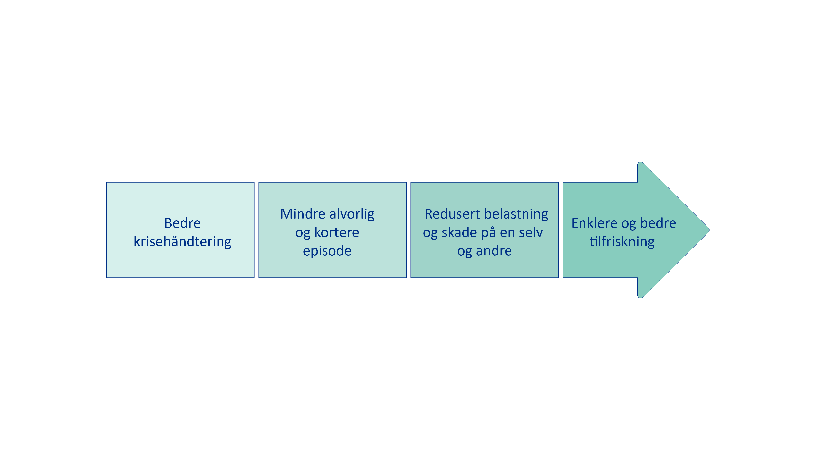
Fordeler med en god og gjennomførbar kriseplan
Notes:
Tekst:
Gjennomføringen av en god kriseplan kan ha gunstig virkning på sykdomsforløpet og redusere negative konsekvenser for personen selv og andre. Boksene i figuren utgjør en kjede der innholdet i boksen til høyre er en positiv konsekvens av den forutgående.
Krisehåndteringen kan forbedres av god kommunikasjon mellom hjelpere, tydelig definerte oppgaver og klar rollefordeling. Et godt team jobber sammen til det beste for personen og kan rådføre med hverandre i kritiske situasjoner, som ved spørsmål om innleggelse.
God krisehåndtering gjør at tiltak kan settes inn tidligere i sykdomsutviklingen. Det kan forhindre at en affektiv episode eskalerer og redusere episodens varighet.
Spesielt alvorlige sykdomsepisoder kan innebære kaotiske og vonde situasjoner. Mindre alvorlige og kortere episoder kan redusere belastningen og skadevirkningene/negative konsekvenser for personen selv, familien, relasjoner til andre, økonomi, framtidsutsikter m.m. Tvangsinnleggelser kan unngås. Innleggelse kan ev. skje frivillig på et tidligere stadium.
Færre skadevirkninger gir færre problemer å bekymre seg for når man er i tilfriskning etter en affektiv episode (f.eks. mindre skam og skyld for ting man har gjort i en manisk tilstand, ødelagte relasjoner, praktisk-økonomiske problemer). Færre slike belastninger øker sannsynligheten for raskere tilfriskning (f.eks. at depresjonen i etterkant blir kortere og mindre alvorlig).

Slide 7
Andre fordeler
Et godt samarbeid i prosessen med å utarbeide planen kan bl.a. føre til:
  Større selv- og sykdomsinnsikt
  Støttespillere forstår deg bedre, hvordan du fungerer i ulike tilstander og hva du egentlig ønsker når det er krise
  Du forstår dine støttespilleres behov, muligheter og begrensninger bedre
  Stressreduksjon og økt trygghet for deg og støttespillerne
Notes:
Tekst:
Et godt samarbeid i prosessen med å utarbeide planen kan bl.a. føre til:
Større selv- og sykdomsinnsikt
At pårørende og andre støttespillerne forstår deg bedre, hvordan du fungerer i ulike tilstander og hva du egentlig ønsker når det er krise
Tydelig beskjed (et klart mandat) fra deg gjør det lettere for pårørende og andre å stå støtt når du endrer mening pga. mani eller depresjon.
At du forstår pårørendes og andre støttespilleres behov, muligheter og begrensninger bedre
Stressreduksjon og økt trygghet for deg og støttespillerne
Økt forutsigbarhet, kontroll og sosial støtte (jf. kursgangen om stress)

Slide 8
Hva skal kriseplanen inneholde?
Kontaktpersoner
Medikamenter og viktig informasjon om somatisk helse
Eventuelle samtykker til utveksling av helseopplysninger
Klare og realistiske avtaler om hva du selv og andre skal gjøre ved sykdomsepisoder og selvmordsfare
Notes:
Les høyt fra lysbildet om hva kriseplanen bør inneholde.

Slide 9
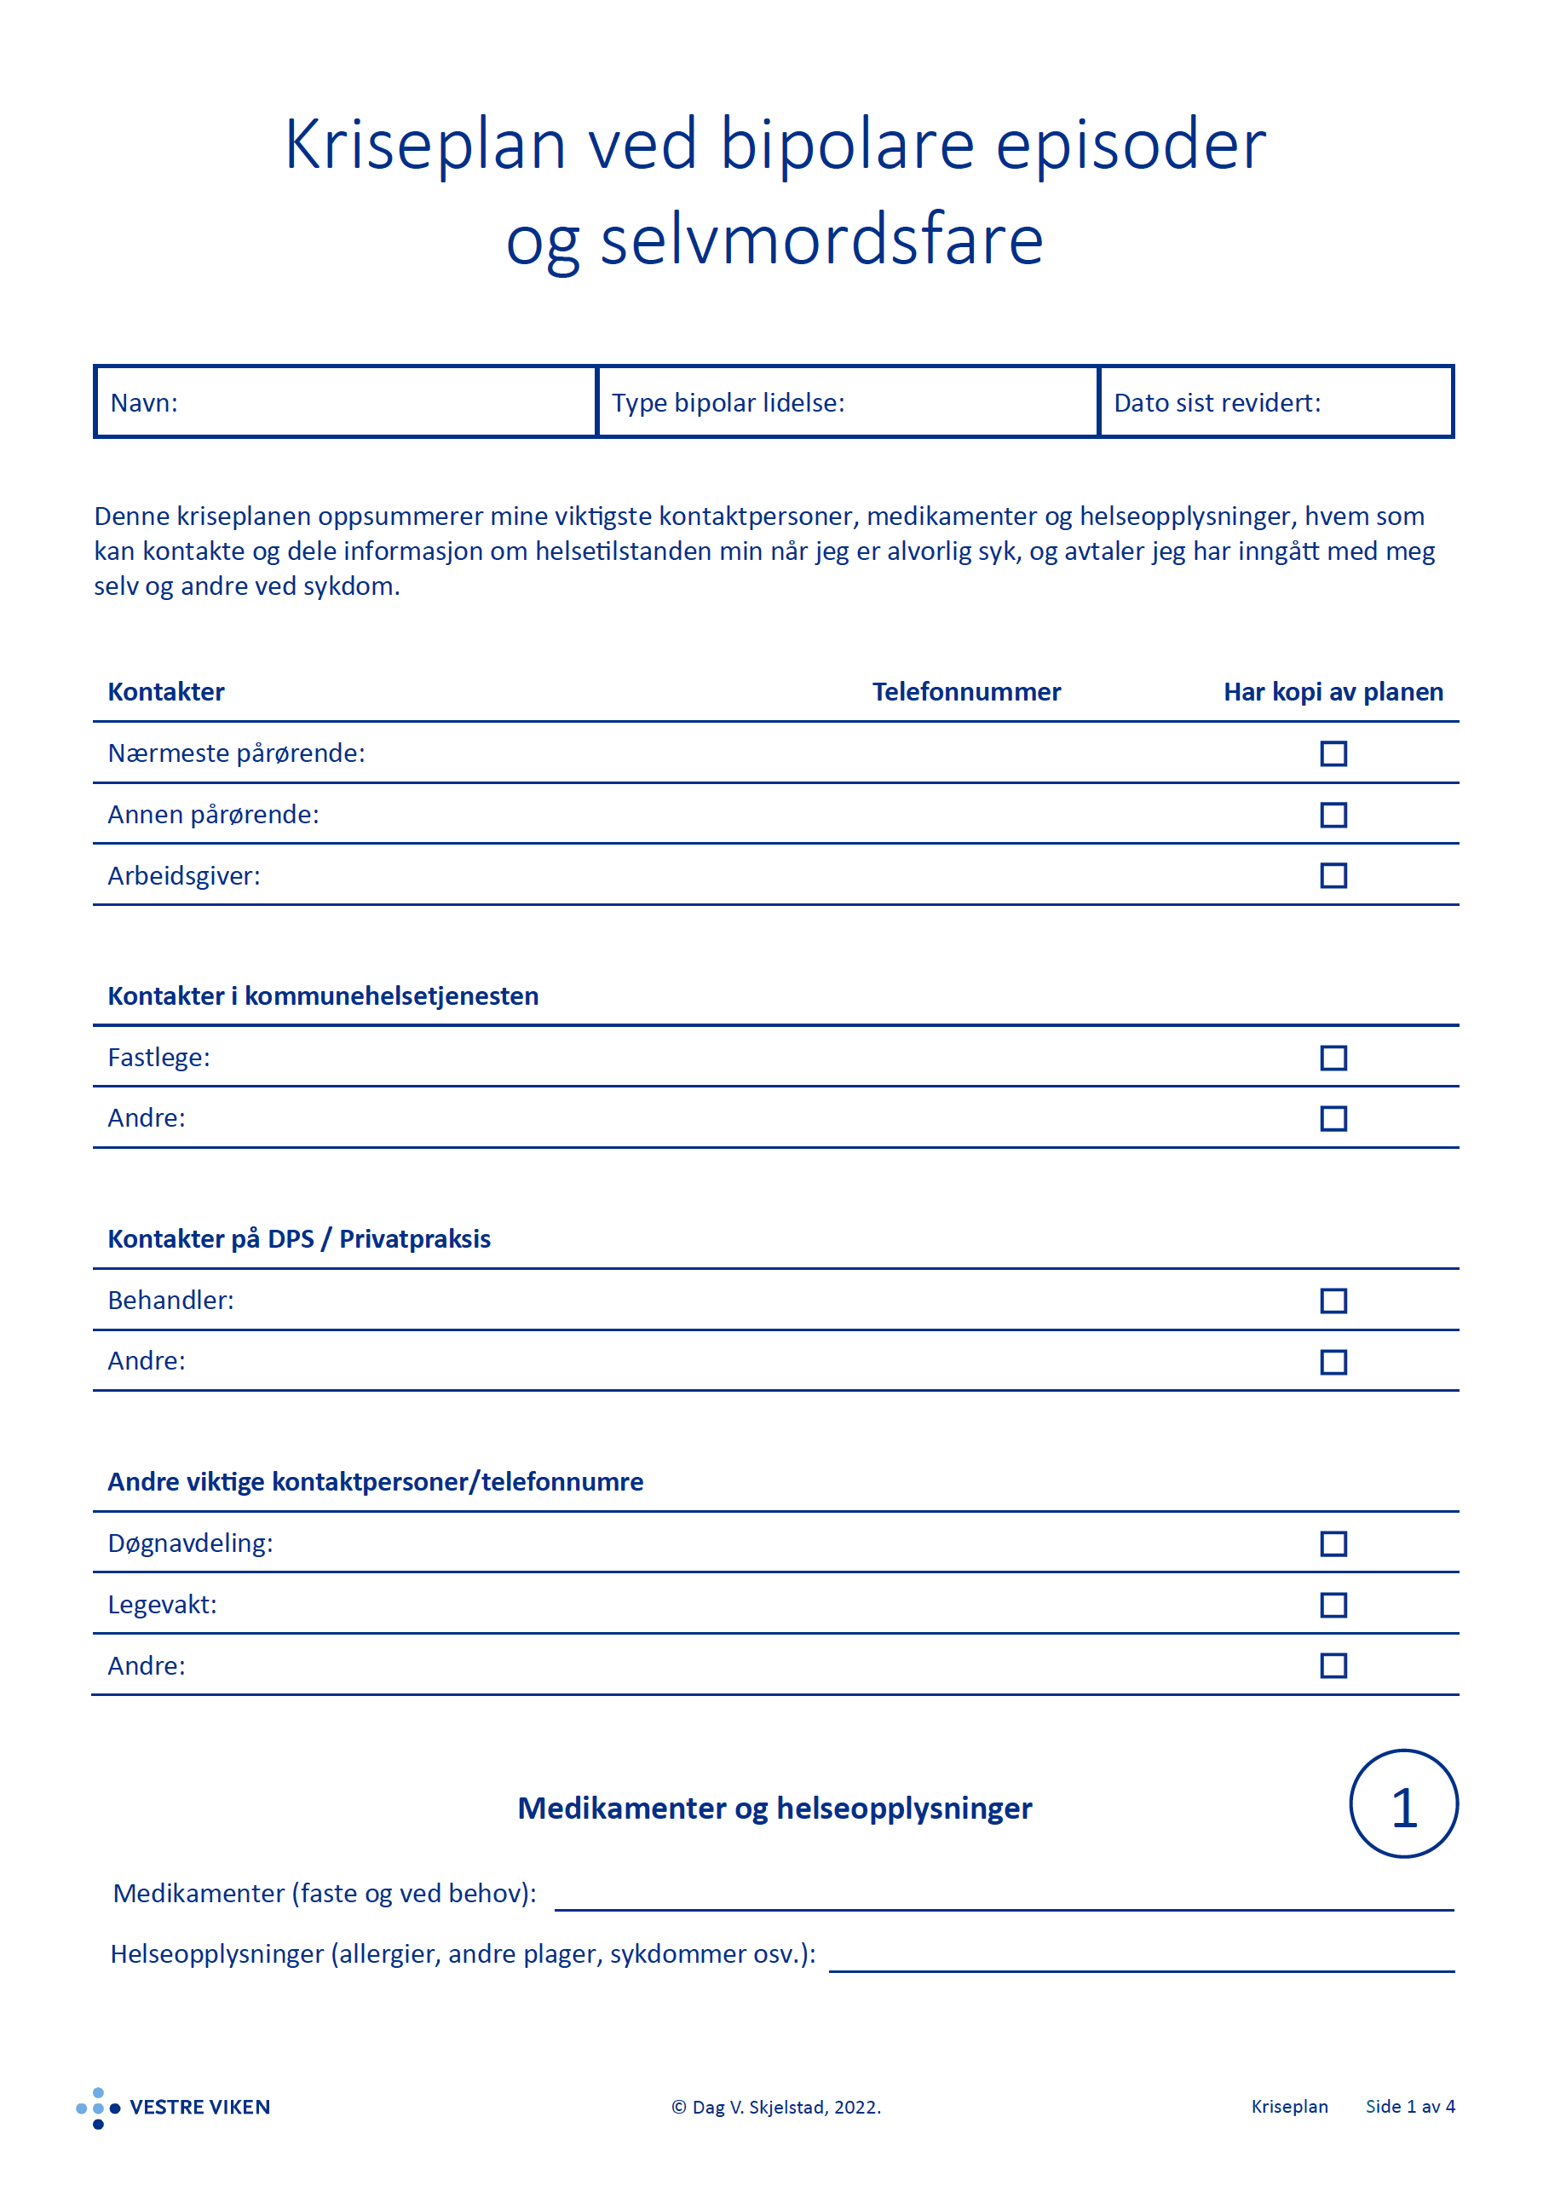
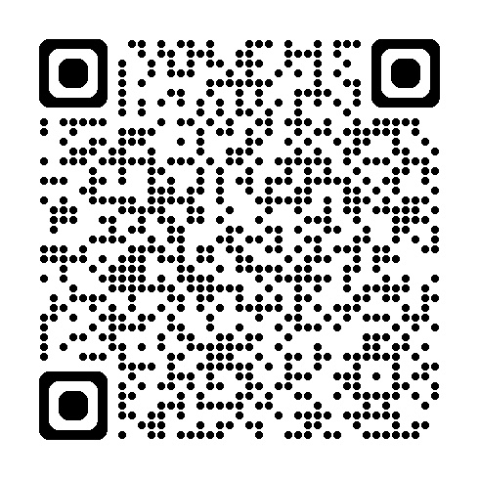
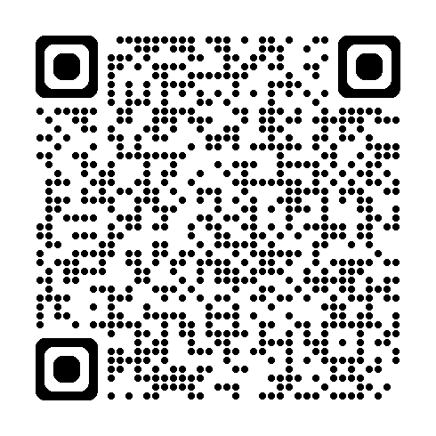
Kontaktpersoner
Pdf
Redigerbar
Notes:
Tekst:
Det anbefales at den redigerbare kriseplanen lastes ned på samme måte som for forebyggelsesplanen ved å bruke QR-koden på lysbildet.
Dere velger i samråd med kjerneteamet hvem som skal ha kopi av planen.

Slide 10
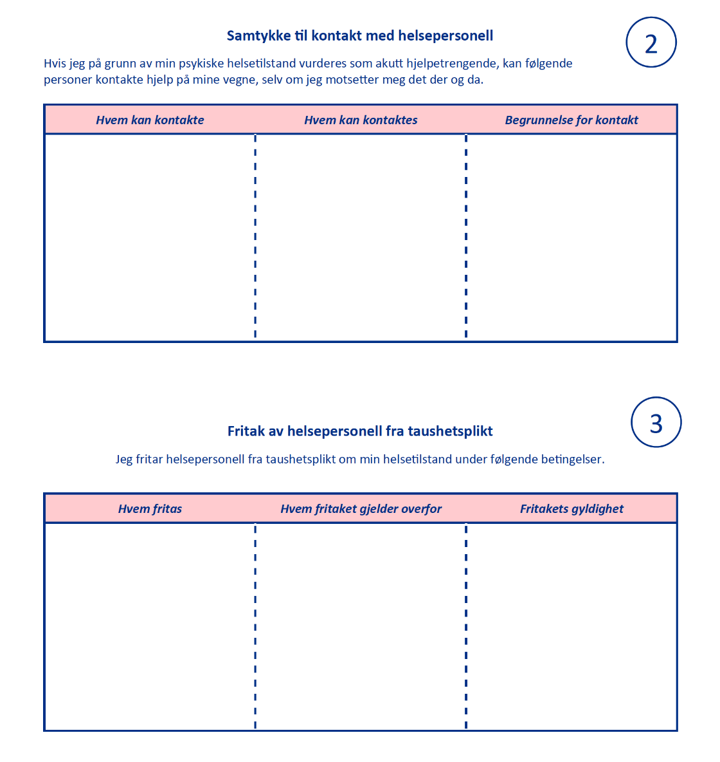
Medikamenter, helseopplysninger og samtykker
Notes:
Gjennomgå innholdet i lysbildet og hør om noen har spørsmål.
Tekst:
Vedr. samtykker må den enkelte selv og i samråd med andre vurdere hva som er nødvendig og i ens interesse. Man kan f.eks. spesifisere at et samtykke kun gjelder ved manier og psykoser.
I enkelte situasjoner kan helsepersonell imidlertid selv sette taushetsplikten til side og dele informasjon om pasienten med pårørende.
Tilleggsinformasjon ved behov:
Fra pårørendeveilederen om «Vurder om pårørende har rett til informasjon uavhengig av samtykke»
Nærmeste pårørende har rett til informasjon uavhengig av samtykke fra pasienten i den utstrekning «forholdene tilsier det».
Eksempler på slike forhold er:
bevisstløshet hos pasienten
forbigående psykiske forstyrrelser hos pasienten
øyeblikkelig hjelp-situasjoner der det er nødvendig å informere pårørende for å kunne innhente nødvendig informasjon fra dem.
Hvis det ikke foreligger opplysninger om motsetninger mellom pasientens og nærmeste pårørendes interesser, tilsier hensynet til både pasienten og nærmeste pårørende at informasjon blir gitt. Jo mer alvorlig pasientens tilstand er, desto større anstrengelser kan kreves av helsepersonellet for å informere de nærmeste pårørende, om pasientens helsetilstand og helsehjelpen som ytes.
Helsepersonell kan også unntaksvis sette taushetsplikten til side når «tungtveiende private eller offentlige interesser gjør det rettmessig å gi opplysningene videre». Pårørende har ikke krav på informasjon på dette grunnlaget. Helsepersonell må foreta en interesseavveining som likner de vurderinger som foretas i nødretts- og nødvergesituasjoner. Hensynet for å sette taushetsplikten til side, veies mot hensynet for å bevare taushet. Grunner til å sette taushetsplikten til side kan være:
fare for menneskeliv og helse
fare for skade på andre interesser som store materielle skader»

Slide 11
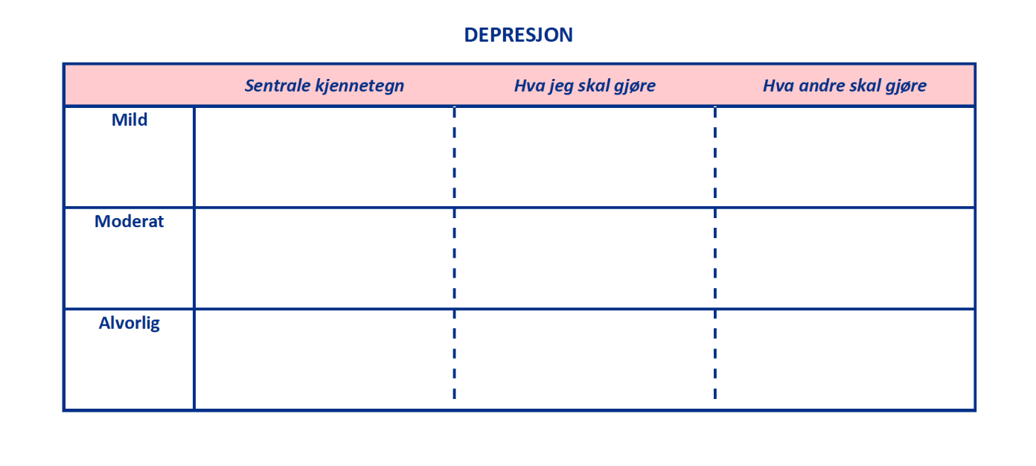
Kriseplan for depresjon
Avtaler med meg selv og andre
Eksempler på problemstillinger:
Hvordan nedjustere forventninger til seg selv i en depresjon?
Hva er realistisk å klare av selvivaretakelse, familiære, sosiale, praktiske,
jobb-/skolerelaterte forpliktelser?
Hva må settes på pause?
Hvilke aktiviteter kan distrahere, stimulere, vitalisere?
Hva trenger man hjelp til og hvem gjør hva?
Notes:
Tekst:
Ved depresjon er det mange som stiller for høye krav til seg selv. Man tenker at man «må» og «burde» gjøre ting, som om man har normalt stemningsleie og funksjonsnivå og at depressiv passivitet handler om manglende vilje og selvdisiplin. Dette indre stresset blir en ekstrabelastning.
Dette kan dempes ved å justere forventningene og ambisjonene slik at de blir mer realistiske og i samsvar med den depresjonsgraden man opplever (mild, moderat, alvorlig). Det forutsetter at man klarer å akseptere at depresjoner tar tid.
I planen kan man skrive opp eksempler på hva som er realistisk funksjonsnivå og konkrete aktiviteter man kan klare å gjøre.
Aktivitetene bør ikke være mer krevende enn at det er sannsynlig at man klarer å gjennomføre dem.
For mange eller krevende aktiviteter fører til nederlag og skuffelse som forsterker nedstemthet og oppgitthet. Det kan være lurt å dele opp gjøremål.
Ved alvorlig depresjon kan det være ambisiøst nok å klare å stå opp av sengen noen ganger i løpet av døgnet, spise litt mat, eksponere seg for lys og ivareta personlig hygiene.
Ved å snakke med kjerneteamet sitt om hva som er realistisk, vil også de kunne få nedjustert sine forventninger. Det kan gjøre det lettere for dem å se hva man har behov for hjelp til, samt redusere urimelige kommentarer («ta deg sammen!») og konflikter. Man bør avtale en måte å kommunisere sin tilstand på slik at hjelperne vet hva de skal bidra med i tråd med avtalene i planen.
Aktivitetskalender / kalender på mobil kan brukes for å detaljere daglige aktiviteter når man er deprimert. Å stimulere sansene og bevegelsesapparatet kan virke aktiverende og gi øyeblikk av tilstandslettelse (jf. motsykliske tiltak på kursgang 10).

Slide 12

Summegruppe: depressive episoder
Hvilke utfordringer kan oppstå når man er deprimert?
Velg en utfordring begge kjenner seg igjen i
Hva kan dere selv gjøre for å bedre situasjonen og hva trenger dere hjelp av andre til?
Notes:
Tekst:
Hensikten er å bli mer bevisst hvilke utfordringer som kan oppstå ved depresjoner, hva man selv kan gjøre for å bedre situasjonen, og hva man trenger hjelp av andre til. Dette gir ideer til hva som bør stå i kriseplanen.
SUMMEGRUPPE:
To og to.
Hvilke utfordringer kan oppstå når man er deprimert?
Velg en utfordring begge kjenner seg igjen i
Hva kan dere selv gjøre for å bedre situasjonen og hva trenger dere hjelp av andre til?
I plenum etterpå:
Ta en runde og hør med hver av summegruppene om vanskelige situasjoner.
Velg f.eks. ut de to problemstillingene som er nevnt av flest.
Spør først de som hadde dette som problemstilling om ideer til hva de selv kan gjøre for å avhjelpe situasjonen.
Hør med resten av deltagerne om de har andre forslag.
Gjør deretter det samme vedr. hva de trenger hjelp av andre til i situasjonen.

Slide 13
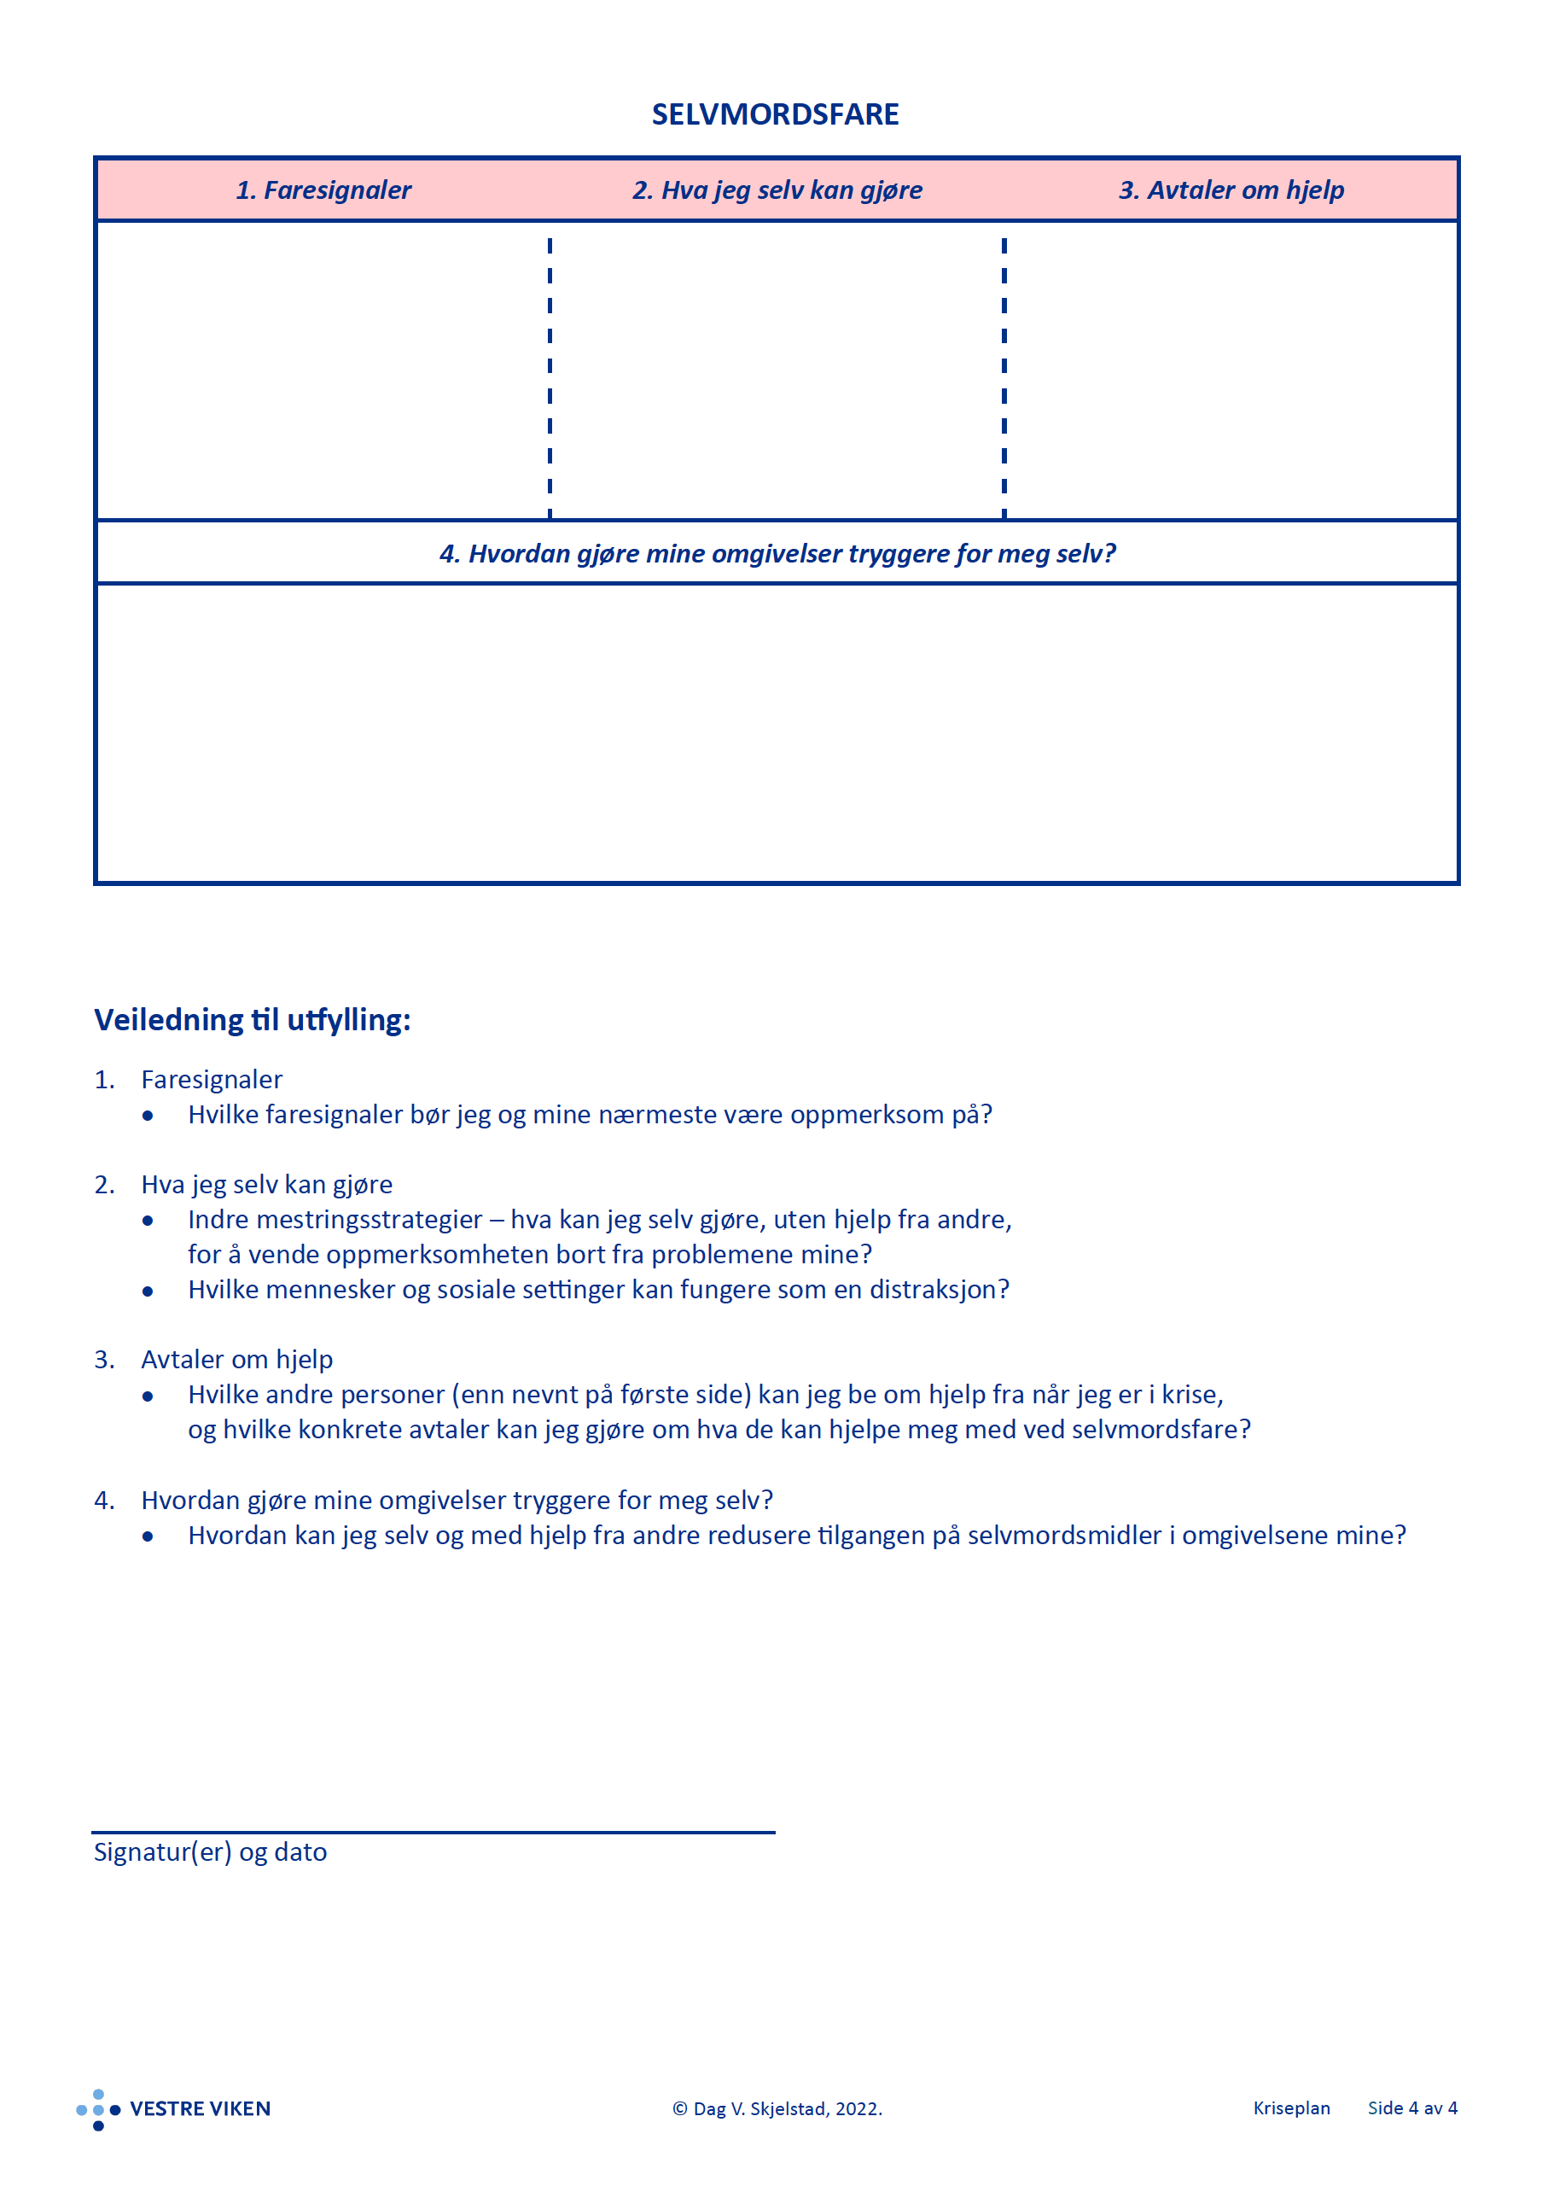
Kriseplan ved selvmordsfare
Ved selvmordstanker og -impulser
Utarbeides når man er mest
mulig stabil
Innebærer å:
kartlegge faresignaler basert på tidligere erfaringer
utarbeide tiltak man selv kan gjøre
gjøre avtaler med andre om hvordan de kan være til hjelp
redusere tilgang på selvmordsmidler
Notes:
Tekst:
En kriseplan ved selvmordsfare er en oversikt over faresignaler, og tiltak som personen selv kan iverksette og be om hjelp fra andre til å iverksette.
Benyttes ved selvmordstanker og -impulser
Planen utarbeides når man er mest mulig stabil
Planen innebærer å:
kartlegge faresignaler basert på tidligere erfaringer
utarbeide tiltak man selv kan gjøre
gjøre avtaler med andre om hvordan de kan være til hjelp
redusere tilgang på selvmordsmidler
Konkretisering av faresignaler og forslag til tiltak kommer vi snart tilbake til.

Slide 14
Eksempler på faresignaler
Tanker: «jeg orker ikke å ha det slik»; «det kommer aldri til å bli bedre»;
«andre har det bedre uten meg», planlegging av selvmordet i tankene
Følelser: fortvilelse/desperasjon, likegyldighet, opplevelse av meningsløshet, håpløshet, hjelpeløshet
Kroppslige fornemmelser/reaksjoner: sterke smerter; hode og kropp som
ikke fungerer
Atferd: undersøker selvmordsmetoder, sjekker/skaffer selvmordsmidler (piller, tau m.m.), skriver selvmordsbrev, rydder i eget bo for å lette situasjonen for de etterlatte
Notes:
Les fra lysbildet.
Her kan man ev. vise til «den kognitive diamanten».
Tekst:
Om ønskelig kan faresignalene graderes etter alvorlighet, f.eks:
0 = Ingen selvmordstanker
1 = Tanker om å ta eget liv
2 = Intensjon om å ta eget liv med planlegging av metode og forberedelser,
3 = Beslutning om å ta eget liv med en avklart metode i nær framtid.
For at andre skal kunne fange opp faresignalene, må det avklares om og hvordan personen selv kan kommunisere disse til andre – f.eks. gjennom faregrad 0 til 3 over - og hvordan andre eventuelt kan fange opp faresignaler gjennom personens atferd. Tiltakene må tilpasses alvorlighetsgraden, altså være progressive.
Ved blandede tilstander kan det kliniske bildet se annerledes ut. Man kan f.eks. ha mye energi kombinert med nedstemthet og suicidalitet. Energien gjør at man kan bli mer impulsiv og ha lettere for å omsette selvmordstanker i handling. En annen utforming er hyppige svingninger mellom å føle seg bra og nedstemt og suicidal.
- Vurdere å få hjelp av fastlegen til å få lagt inn selvmordsfare under «Kritisk informasjon» i kjernejournalen i Helse Norge (nettside og app). Opplever man blandede tilstander med suicidale impulser kan det i hvert fall tidvis være vanskelig for andre å oppfatte alvoret fordi det kliniske bildet framstår annerledes enn ved alvorlige depresjoner med selvmordsfare. Eksempel på tekst under kritisk informasjon: «Suicidalfare med atypisk framtoning (blandet bipolar tilstand)».

Slide 15
Hva jeg selv kan gjøre
Indre mestringsstrategier
  Mottanker og følelsesfokuserte strategier
  Grunner til å leve
  Distraherende gjøremål
Ytre mestringsstrategier
  Bruke sosiale situasjoner og samvær med andre som distraksjon
  Være fortrolig overfor og be om hjelp fra nære personer
Profesjonelle hjelpere
  Ta kontakt med hjelpeapparatet, ev. døgnåpne krisetjenester
Gjøre omgivelsene tryggere for seg selv
  Kvitte seg med eller overlate potensielle selvmordsmidler til andre
Notes:
Les fra lysbildet om hva en selv kan gjøre.
Det er verdt å bruke god tid på dette lysbildet.
SPØRSMÅL:
- Har dere flere eksempler/forslag til punktene (gjerne basert på egne gode erfaringer)?
Tilleggsinformasjon ved behov:
Indre mestringsstrategier handler her om å redusere egne negative tanker og følelser gjennom å tenke og gjøre ting annerledes. I vedlikeholdsfasen kan man planlegge for krisesituasjoner, f.eks:
- Mottanker og følelsesfokuserte strategier:
Hva man skal forsøke å tenke på/si til seg selv for å berolige eller bryte opp selvmordstankene. Eksempel på en mottanke til en katastrofetanke om at alt håp er ute: «Det er på det verste nå. Det blir bedre».
Hvordan man skal forholde seg til følelsene, hva man kan gjøre av aktiviteter/atferd som kan lindre (konkrete aktiviteter som flytter oppmerksomheten og stimulerer sanse- og bevegelsesapparatet).
- Følelsesfokusert mestring: Å endre hvordan man forholder seg til stresskilden (f.eks. akseptere, avlede, løfte fram positive følelser, mindfulness)
- Tas i bruk når det er umulig, for krevende, ikke verdt innsatsen, fører til uakseptable konsekvenser m.m. å påvirke stresskilden direkte
- Grunner til å leve: skrive ned hva man vanligvis verdsetter ved livet / grunner til å leve m.m. (se eksempler nedenfor). Disse kan man bruke som påminnelser i tunge stunder. Dette kan også gjøres ved at man lager en video der den stemningsstabile versjonen av en selv forteller den deprimerte versjonen om livets verdi.
Eksempler på grunner til å leve / ikke å ta livet sitt:
Jeg har et ansvar og en forpliktelse overfor familien og de jeg er glad i.
Jeg kan lære meg å mestre sykdommen og mine problemer.
Jeg er redd for døden og hva den innebærer.
Jeg ønsker å se barna mine vokse opp.
Livet er alt vi har og er bedre enn ingenting.
Jeg har planer med livet mitt som jeg ser fram til å gjennomføre.
Uansett hvor ille jeg har det akkurat nå, så vet jeg at det ikke vil vare.
Jeg er glad i familien min og kan ikke forlate dem.
Jeg er redd for at den metoden jeg velger for å ta livet mitt ikke lykkes.
Det er fortsatt mye jeg ennå ikke har opplevd i livet og som jeg ønsker å oppleve.
Det ville ikke være rettferdig å overlate barna mine til andre.
Barna mine ville blitt skadelidende.
Jeg ville såret familien min og jeg ønsker ikke at familien min skal lide.
Det er moralsk forkastelig å ta sitt eget liv.
Min religion forhindrer meg i å ta livet mitt.
Jeg har egentlig kraft og styrke nok til å møte motgang i livet.
Jeg er redd for selve "handlingen" (smerte, blod).
Andre vil tro jeg er svak og egoistisk.
Jeg ønsker ikke at familien skal slite med skyldfølelse etterpå.
Ytre mestringsstrategier. Handler om å oppsøke sosiale settinger (som butikker, bibliotek osv.); venner og bekjente man kan snakke hverdagslig med eller gjøre aktiviteter med; og personer man kan snakke fortrolig med, som familiemedlemmer og nære venner. Det er en fordel at man i vedlikeholdsfasen har avklart/avtalt med disse hvordan kommunikasjonen skal skje og hva man trenger når man har ulik grad av selvmordstanker (f.eks. bruke 0-3 skaleringen beskrevet i forrige plansjes notatfelt).
Profesjonelle hjelpere: Når indre og ytre mestringsstrategier ikke er tilstrekkelig, er neste trinn å ta kontakt med profesjonelle hjelpere. Har man personlig oppfølging fra spesialisthelsetjenesten, kommunen eller fastlege, kan man i forkant snakke om rutiner for kontakt og hva du ønsker skal skje i en krisesituasjon. For kriser utenom normal arbeidstid kan man notere ned kontaktinformasjon til legevakten, andre tjenester man har kontakt med som Ambulerende akutteam, ACT-team eller FACT-team, Kommunal akutt døgnenhet (KAD) og døgnåpne krisetjenester som for eksempel Kirkens SOS og Mental Helses hjelpetelefon.
Redusere tilgang til selvskademetoder: Selvmordsrisikoen er økt ved lett tilgang til selvmordsmidler. Da er det kortere vei fra impuls til handling. Derfor må man også ha en plan for hvordan sikre personens nærmiljø når selvmordsrisikoen er forhøyet, slik som å fjerne/be andre passe på medikamenter, skytevåpen og andre åpenbare metoder.
Ressurs for videre lesing:
Om grunner til å leve: «Skattekiste»/«oppmuntringsboks» i Skjelstad, 2021, s. 304. for flere forslag.

Slide 16
Avtaler om hjelp
Hva kan mine profesjonelle hjelpere gjøre?
  Tilby "øyeblikkelig-hjelp-time"
  Hjelpe med å utforske hva selvmordstankene kommer av
  Jobbe med mestring av smertefulle tanker og følelser
  Se på mulige endringer i medisindose
  Sørge for innleggelse hvis det er nødvendig
Notes:
Tekst:
I likhet med resten av kriseplanen skal avtaler med andre inngås i vedlikeholdsfasen.
Les forslagene til hva andre kan gjøre høyt fra lysbildet.
(Avtaler som hjelp ved selvmordsfare fortsetter på neste lysbilde)
SPØRSMÅL:
Har dere flere forslag (gjerne basert på egne positive erfaringer)?

Slide 17
Avtaler om hjelp (2)
Hva kan mine nære pårørende
og venner gjøre?
  Lytte, uttrykke forståelse, unngå å
  kritisere, foreslå hva som kan hjelpe
  Være hos meg til jeg føler meg trygg
  Distrahere meg med hyggelige gjøremål
  Overta praktiske oppgaver
  Ringe behandleren og be om time. Ta meg med til legevakten/
  sykehuset hvis nødvendig
  Oppbevare våpen eller piller som jeg kan skade meg med
Notes:
Les forslagene til hva andre kan gjøre høyt fra lysbildet.
SPØRSMÅL:
Har dere flere forslag (gjerne basert på egne positive erfaringer)?

Slide 18
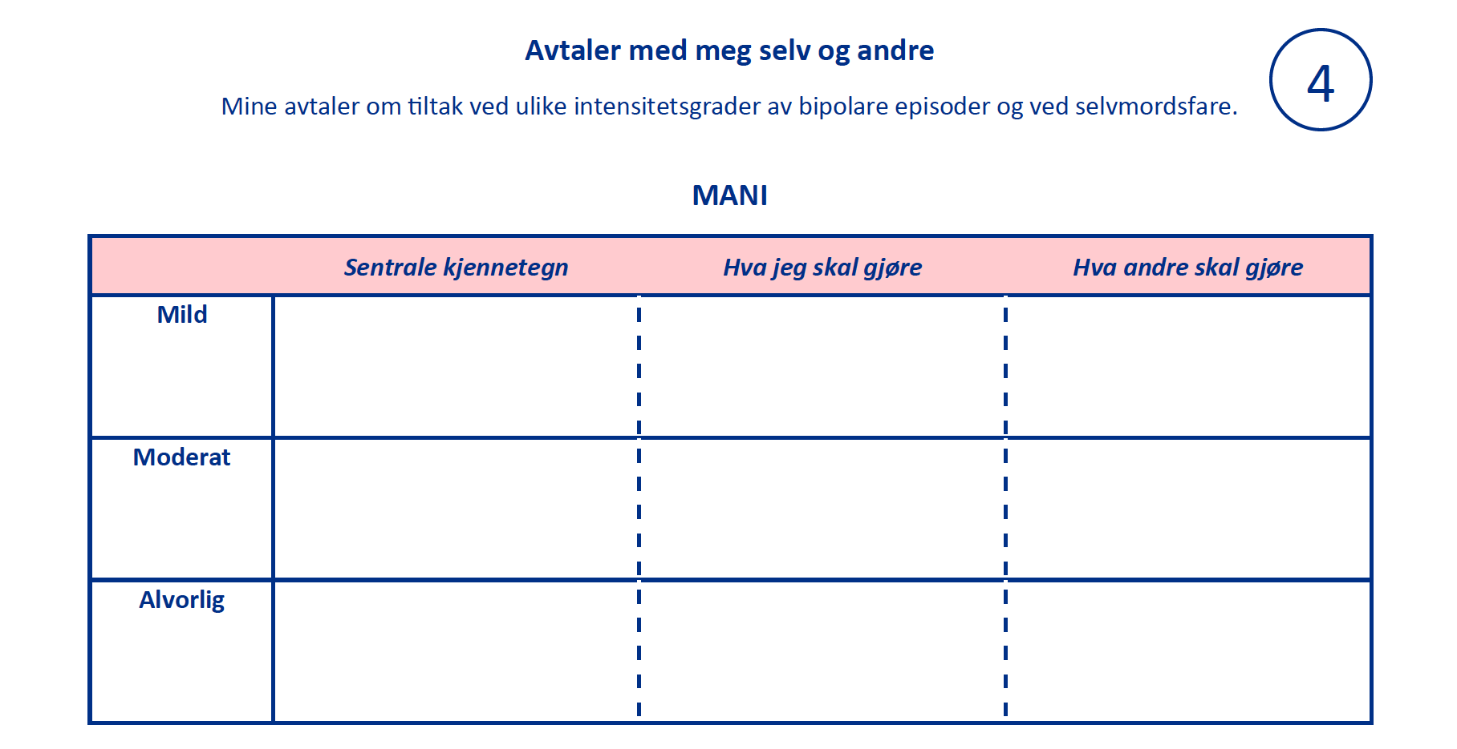
Kriseplan for
(hypo)mani
Eksempler på problemstillinger
vedr. avtaler med andre:
  Beløpsgrense på minibankkort eller andre økonomiske restriksjoner?
  Hvordan unngå store avgjørelser som du kan angre på i etterkant?
  Levere fra seg bilnøkler?
  Hvem passer på etterlevelse av medisinering?
  Rutiner for rask justering av medisinering?
  Hvem ivaretar eventuelle barn?
  Hvem varsler jobb / skole / andre om fravær?
  Stående avtale med psykisk helsevern om øyeblikkelig hjelp eller forebyggende døgnopphold?
Notes:
Tekst:
Ved (hypo)mani er man overoptimistisk og overvurderer egne evner. Dette gjør at man tar større sjanser som kan ha ugunstige/skadelige utfall. Dette snakket vi om på kursgangen om hypomani og mani. En selv og andre kan bli fysisk skadet og man kan gjøre handlinger som man angrer på i ettertid, f.eks. være utro, gjøre kostbare innkjøp, gi fra seg eiendeler eller begå straffbare handlinger. Risikoen er størst ved fulle manier.
I vedlikeholdsfasen kan man inngå avtaler med andre om når og hvordan de skal gripe inn når impulskontrollen svekkes.
I affektive episoder er det lurt å unngå store avgjørelser ettersom tilstanden påvirker beslutningene. Man kan lage seg regler om å utsette større avgjørelser, og at beslutninger man mener ikke kan utsettes, må diskuteres og bifalles av en eller flere nære personer.
Les opp noen eksempler fra lysbildet.

Slide 19
Summegruppe:
(hypo)maniske episoder
Hvilke utfordringer kan oppstå når man
er (hypo)manisk?
Velg en utfordring begge kjenner seg igjen i
Hva kan dere selv gjøre i forkant og ev. tidlig i sykdomsfasen, og hva trenger dere hjelp av andre til?
Notes:
Tekst:
På samme måte som for depresjoner er hensikten å bli mer bevisst hvilke utfordringer som kan oppstå ved (hypo)mani, hva man selv kan gjøre i forkant og ev. i en tidlig sykdomsfase, og hva man trenger hjelp av andre til når impulsene blir for sterke. Dette gir ideer til hva som bør stå i kriseplanen.
På forrige lysbilde så vi eksempler på problemstillinger som det kan være viktig å adressere.
SUMMEGRUPPE
To og to
Hvilke utfordringer kan oppstå når man er (hypo)manisk?
Velg en utfordring begge kjenner seg igjen i
Hva kan dere selv gjøre i forkant og ev. tidlig i sykdomsfasen, og hva trenger dere hjelp av andre til?
I plenum etterpå:
Ta en runde og hør med hver av summegruppene om vanskelige situasjoner.
Velg f.eks. ut de to problemstillingene som er nevnt av flest.
Spør først de som hadde dette som problemstilling om ideer til hva de selv kan gjøre for å avhjelpe situasjonen.
Hør med resten av deltagerne om de har andre forslag.
Gjør deretter det samme vedr. hva de trenger hjelp av andre til i denne situasjonen og når situasjonen forverrer seg.

Slide 20
Når innleggelse er nødvendig
Behandling skal om mulig skje frivillig
Frivillig innleggelse kan i utgangspunktet ikke gjøres om til tvangsinnleggelse.
  Eneste unntak er om man er til overhengende fare for seg selv eller andre
Tvang skal kun brukes når frivillig behandling er forsøkt eller at det er helt åpenbart at det ikke vil fungere
Notes:
Tekst:
Lov om psykisk helsevern skal sikre at behandling skjer på en forsvarlig måte og i samsvar med grunnleggende rettssikkerhetsprinsipper:
Behandling skal om mulig skje frivillig
Frivillig innleggelse kan i utgangspunktet ikke gjøres om til tvangsinnleggelse.
Eneste unntak er om man er til overhengende fare for seg selv eller andre
Tvang skal kun brukes når frivillig behandling er forsøkt eller at det er helt åpenbart at det ikke vil fungere
SPØRSMÅL:
Hvilke erfaringer har dere med innleggelser? Har noen hatt en plan for dette i forkant med sine profesjonelle hjelpere m.m.?
Ressurs:
Ev. tips også deltagerne om å lese en persons erfaring med førstegangsinnleggelse: Erfaring fra innleggelse på psykiatrisk sykehus - Vestre Viken

Slide 21

Tilfriskningsfasen
Alle disse utrolige følelsene man må ordne opp i. (…) Kredittkort som er inndratt, avviste sjekker som må dekkes, passende forklaringer på jobben, unnskyldninger som må gjøres, uregelmessige minner (hva var det jeg gjorde?), vennskap som er vekk eller uttørket, et ødelagt ekteskap.
- Kay Redfield Jamison
Hovedutfordring: sikre bedringsprosessen og unngå tilbakefall
Delutfordringer:
  Bearbeiding av psykologiske ettervirkninger
  Bearbeiding av relasjonelle konsekvenser
  Håndtering av økonomiske og praktiske konsekvenser
Notes:
Tekst:
Tilfriskningsfasen defineres ofte som perioden fra man begynner å komme seg etter en sykdomsepisode (delvis tilfriskning), til de to første månedene etter at man har oppnådd normalt stemningsleie (full tilfriskning).
Hovedutfordring: sikre bedringsprosessen og unngå tilbakefall
Delutfordringer:
Bearbeiding av psykologiske ettervirkninger
- Psykologiske ettervirkninger kan f.eks. være vonde/traumatiske minner relatert til egne handlinger, psykotiske opplevelser, vold og innleggelser. Man kan føle på skyldfølelse, skam, selvforakt, angst og uro for framtiden.
Bearbeiding av relasjonelle konsekvenser
Håndtering av økonomiske og praktiske konsekvenser
SPØRSMÅL:
Det er kanskje verken nødvendig eller tilstrekkelig tid til å gå i detalj om deltagernes erfaringer med tilfriskningsfasen, men:
Kjenner noen seg igjen i sitatet? Har noen av dere opplevd at det har vært krevende å komme seg igjen pga. det som har skjedd (ev. burde ha skjedd) i sykdomsfasen?
Har noen opplevd som kan brukes som motivasjon til å forebygge nye affektive episoder (kan noteres inn under delen om motivasjon i forebyggelsesplanen)?
Ressurs for videre lesing:
Se ev. Skjelstad (2021) s. 26 og 307-8

Slide 22

Egenaktivitet til neste gang
Kriseplan:
  Noter inn ideene dine fra summegruppene om hva du
  selv kan gjøre for å bedre situasjonen ved affektive episoder
  Hvis aktuelt: noter inn tanker om faresignaler og hva du selv kan gjøre
  ved selvmordstanker
  Vurder å begynne å snakke med din nærmeste pårørende, behandler eller andre om hvordan hjelp du trenger fra dem ved affektive episoder og ev. selvmordsfare
Fortsette å registrere i stemningsdagboken
Notes:
Les opp egenaktivitet til neste gang.
Evalueringsskjemaet: Minn deltagerne om å evaluere dagens kurs.

Slide 23




Presentasjonen er utformet av Vestre Viken, i samarbeid
med erfaringsspesialister og Bipolarforeningen.
Prosjektet er støttet av Rådet for psykisk helse
gjennom Stiftelsen Dam
©Vestre Viken. All bruk av grafikk utover det leverte materiell skal avtales. Design og illustrasjon: Melkeveien Designkontor AS.

